Slide 1
Obratlovci a zima
Josef Hotový
Safari Park Dvůr Králové

Slide 2
Blíží se zima – co dělat?

Slide 3
Blíží se zima – co dělat?
migrace

Slide 4
Blíží se zima – co dělat?
migrace
hibernace

Slide 5
Blíží se zima – co dělat?
migrace
hibernace
nějak to přežít

Slide 6
Migrace

Slide 7
Migrace
KDO?

Slide 8
Migrace
KDO? pouze endotermní obratlovci – ptáci a savci

Slide 9
Migrace
KDO? pouze endotermní obratlovci – ptáci a savci
(obratlovci z jiných skupin migrují také, ne však kvůli zimě)

Slide 10
Migrace
KDO? pouze endotermní obratlovci – ptáci a savci
(obratlovci z jiných skupin migrují také, ne však kvůli zimě)
PROČ?

Slide 11
Migrace
KDO? pouze endotermní obratlovci – ptáci a savci
(obratlovci z jiných skupin migrují také, ne však kvůli zimě)
PROČ? nedostatek potravy

Slide 12
Migrace
KDO? pouze endotermní obratlovci – ptáci a savci
(obratlovci z jiných skupin migrují také, ne však kvůli zimě)
PROČ? nedostatek potravy
KAM?

Slide 13
Migrace
KDO? pouze endotermní obratlovci – ptáci a savci
(obratlovci z jiných skupin migrují také, ne však kvůli zimě)
PROČ? nedostatek potravy
KAM? do teplých krajin

Slide 14
Migrace
KDO? pouze endotermní obratlovci – ptáci a savci
(obratlovci z jiných skupin migrují také, ne však kvůli zimě)
PROČ? nedostatek potravy
KAM? do teplých krajin
A KDE TO JE?

Slide 15
Migrace
KDO? pouze endotermní obratlovci – ptáci a savci
(obratlovci z jiných skupin migrují také, ne však kvůli zimě)
PROČ? nedostatek potravy
KAM? do teplých krajin
A KDE TO JE? ledaskde

Slide 16
Migrace
KDO? pouze endotermní obratlovci – ptáci a savci
(obratlovci z jiných skupin migrují také, ne však kvůli zimě)
PROČ? nedostatek potravy
KAM? do teplých krajin
A KDE TO JE? ledaskde
JAK?

Slide 17
Migrace
KDO? pouze endotermní obratlovci – ptáci a savci
(obratlovci z jiných skupin migrují také, ne však kvůli zimě)
PROČ? nedostatek potravy
KAM? do teplých krajin
A KDE TO JE? ledaskde
JAK? „pěšky“ nebo doletět (vlastními silami, ne letadlem ☺)

Slide 18
Migrace
KDO? pouze endotermní obratlovci – ptáci a savci
(obratlovci z jiných skupin migrují také, ne však kvůli zimě)
PROČ? nedostatek potravy
KAM? do teplých krajin
A KDE TO JE? ledaskde
JAK? „pěšky“ nebo doletět (vlastními silami, ne letadlem ☺)
KDY?

Slide 19
Migrace
KDO? pouze endotermní obratlovci – ptáci a savci
(obratlovci z jiných skupin migrují také, ne však kvůli zimě)
PROČ? nedostatek potravy
KAM? do teplých krajin
A KDE TO JE? ledaskde
JAK? „pěšky“ nebo doletět (vlastními silami, ne letadlem ☺)
KDY? než přijde zima

Slide 20
Migrace
KDO? pouze endotermní obratlovci – ptáci a savci
(obratlovci z jiných skupin migrují také, ne však kvůli zimě)
PROČ? nedostatek potravy
KAM? do teplých krajin
A KDE TO JE? ledaskde
JAK? „pěšky“ nebo doletět (vlastními silami, ne letadlem ☺)
KDY? než přijde zima
A JAK TO POZNAJÍ?

Slide 21
Migrace
KDO? pouze endotermní obratlovci – ptáci a savci
(obratlovci z jiných skupin migrují také, ne však kvůli zimě)
PROČ? nedostatek potravy
KAM? do teplých krajin
A KDE TO JE? ledaskde
JAK? „pěšky“ nebo doletět (vlastními silami, ne letadlem ☺)
KDY? než přijde zima
A JAK TO POZNAJÍ? podle délky dne (a noci)

Slide 22
Migrace ptáků – ptačí tahy

Slide 23

Migrace ptáků – ptačí tahy

Slide 24
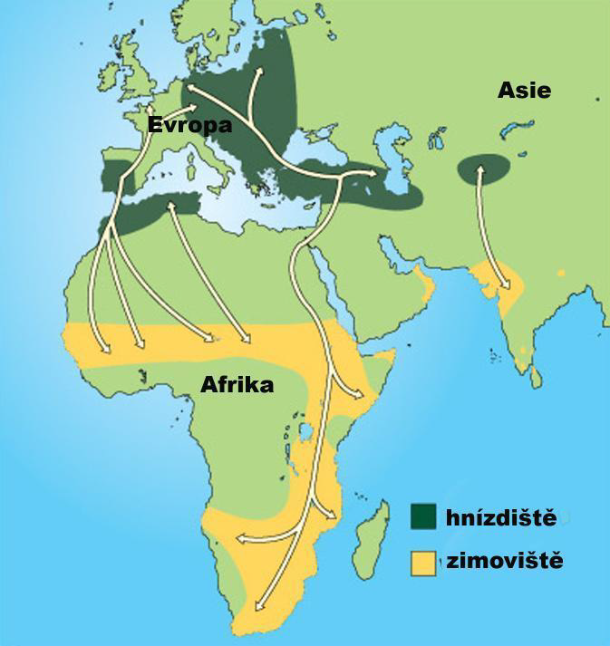
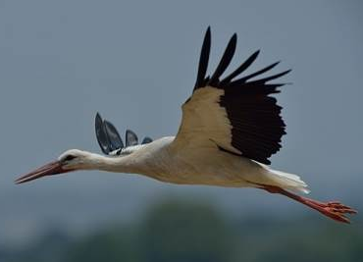
Migrace ptáků – ptačí tahy

Slide 25
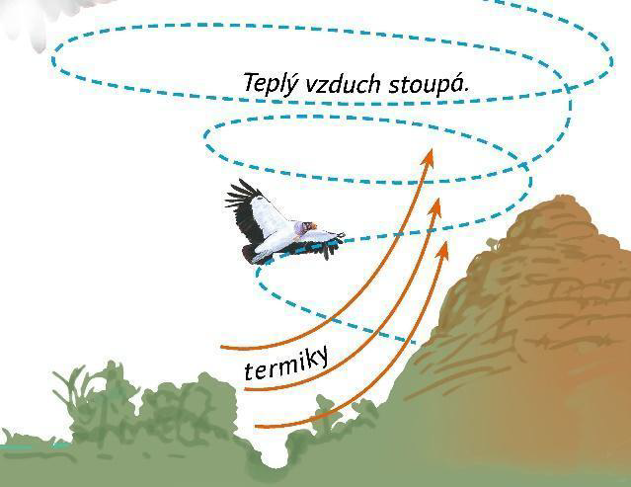
Migrace ptáků – ptačí tahy

Slide 26
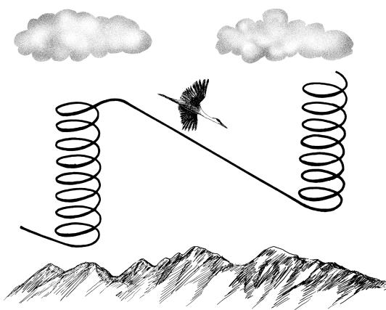
Migrace ptáků – ptačí tahy

Slide 27
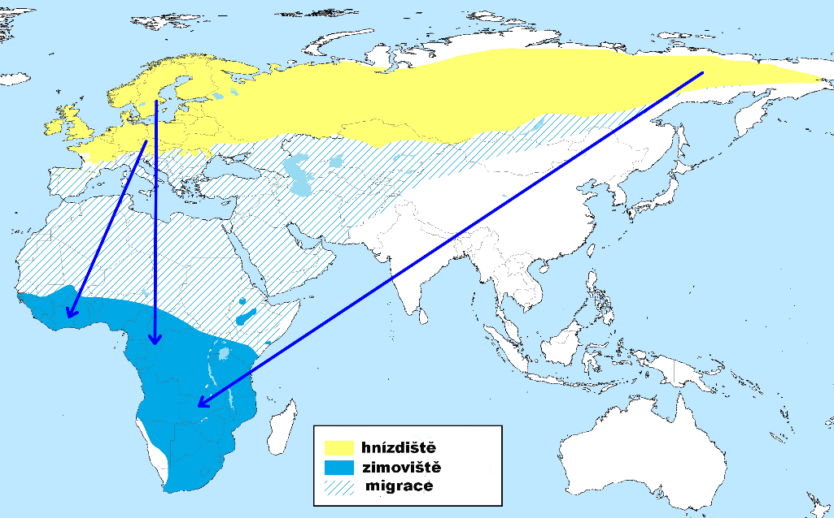
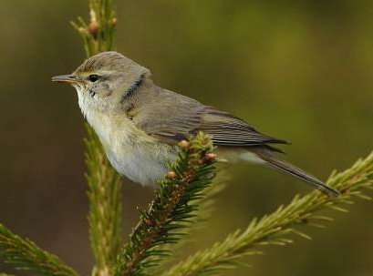
Migrace ptáků – ptačí tahy

Slide 28
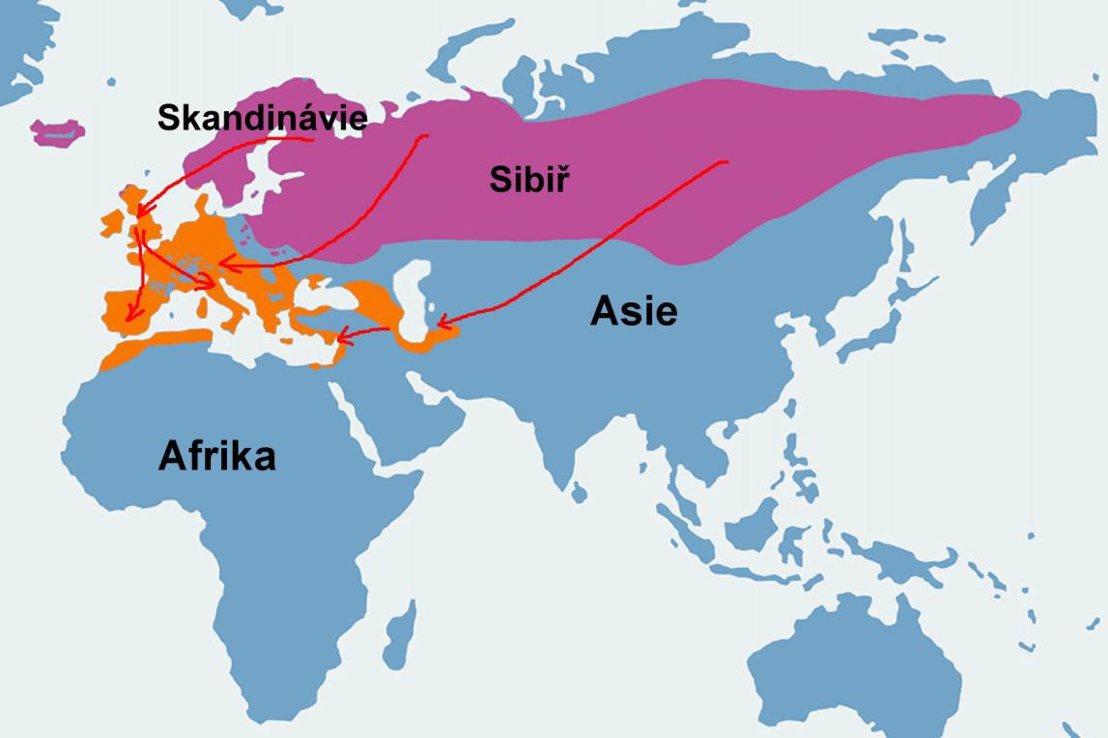
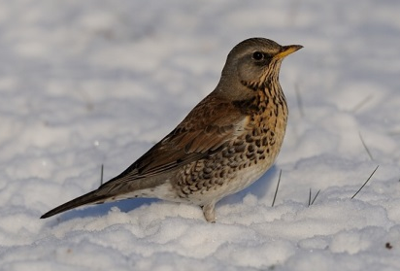
Migrace ptáků – ptačí tahy

Slide 29
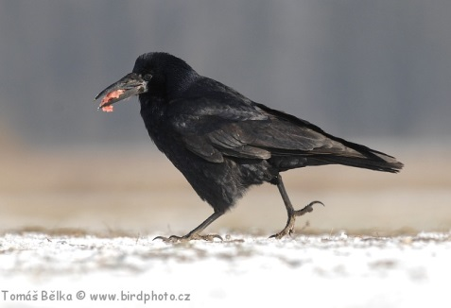
Migrace ptáků – ptačí tahy

Slide 30
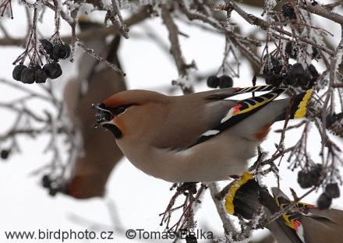
Migrace ptáků – ptačí tahy

Slide 31
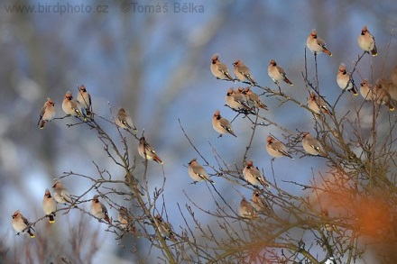
Migrace ptáků – ptačí tahy

Slide 32
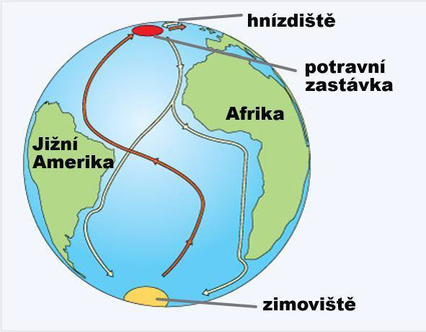
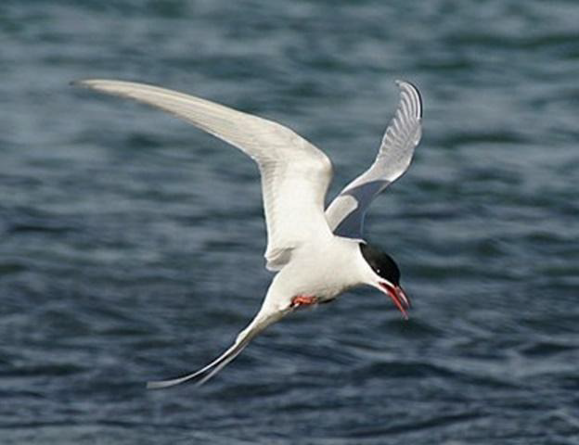
Migrace ptáků – ptačí tahy

Slide 33
Migrace ptáků – ptačí tahy
načasování – „vnitřní hodiny“ (podle délky dne a noci)
příprava – tukové zásoby, výměna peří
navigace – směr vrozený, vnímání zemského magnetismu, dále poloha slunce, resp. Hvězd
usnadnění – využívání vzdušných proudů, noční tah (teplota, predátoři)

Slide 34
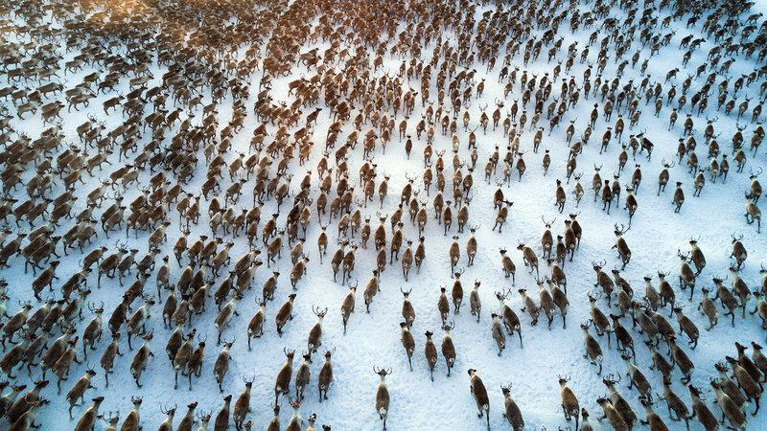
Migrace savců

Slide 35
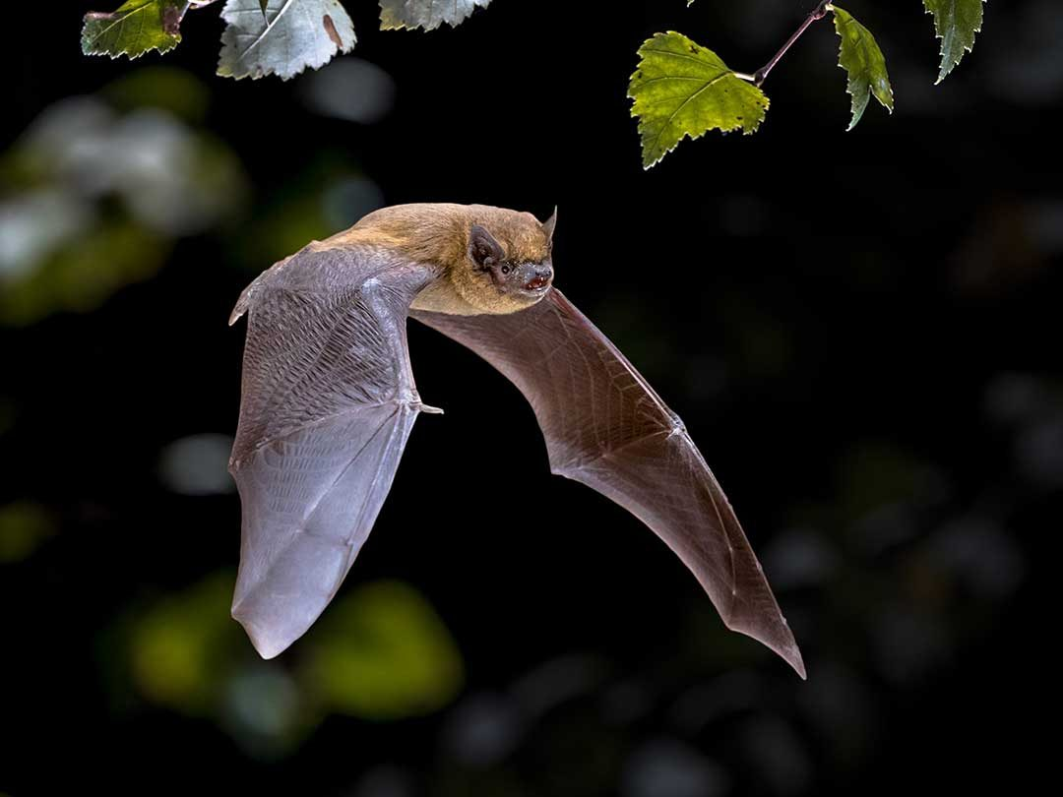
Migrace savců

Slide 36
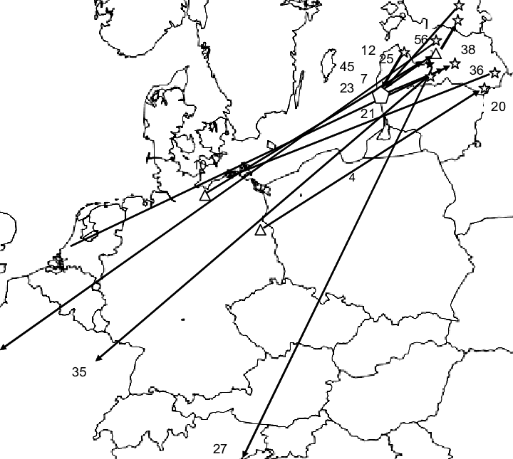
Migrace savců

Slide 37
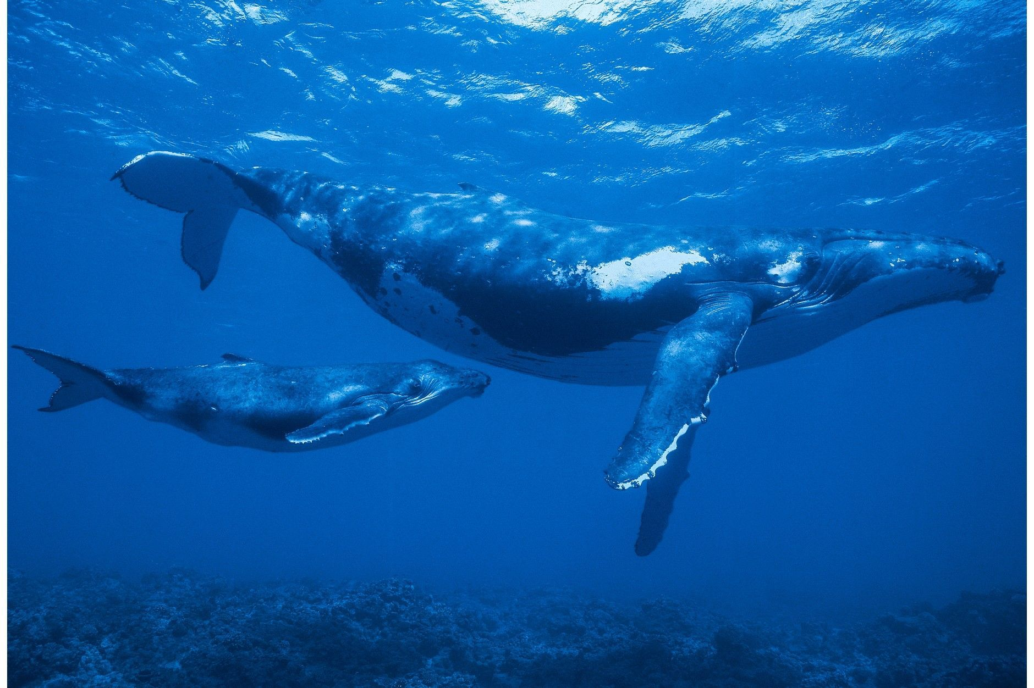
Migrace savců

Slide 38
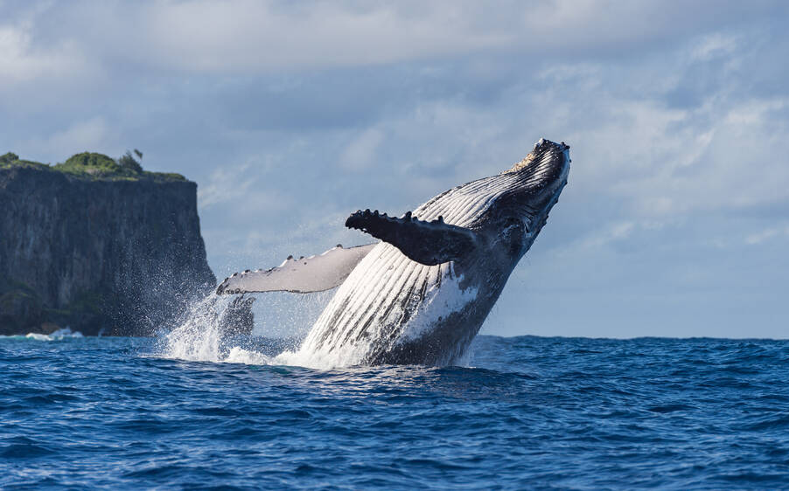
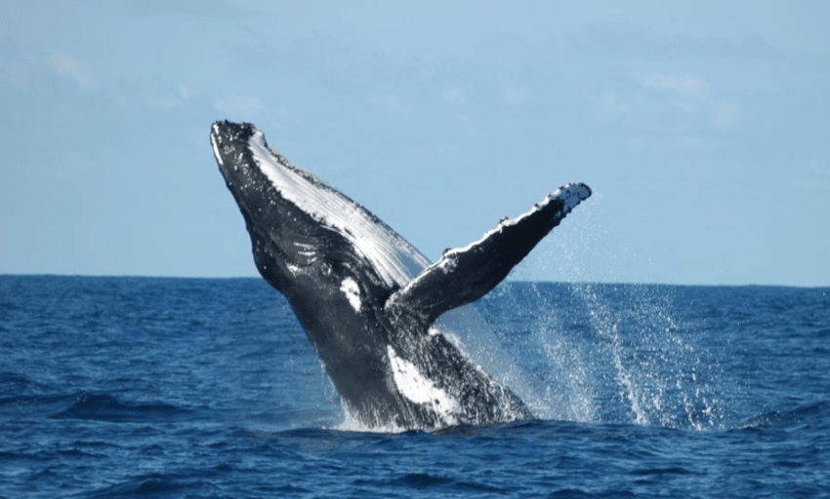
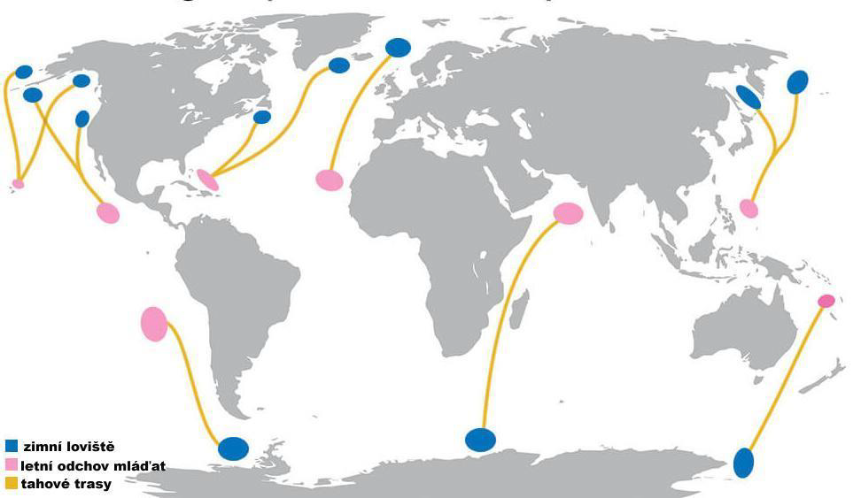
Migrace savců

Slide 39
Migrace vertikální

Slide 40
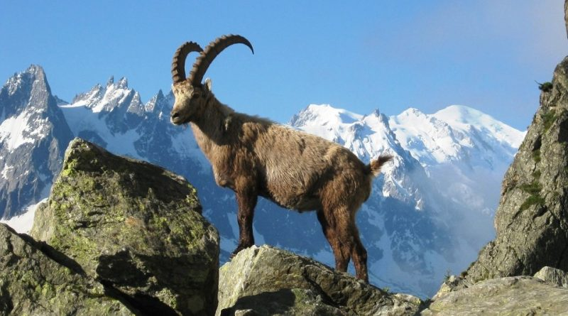
Migrace vertikální

Slide 41
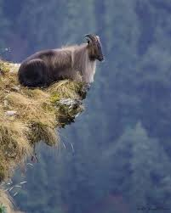
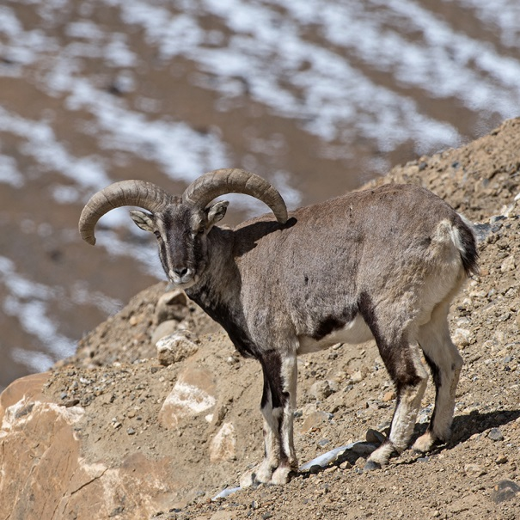
Migrace vertikální

Slide 42
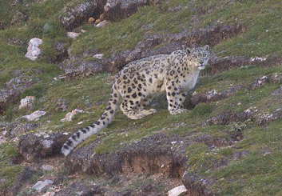
Migrace vertikální

Slide 43
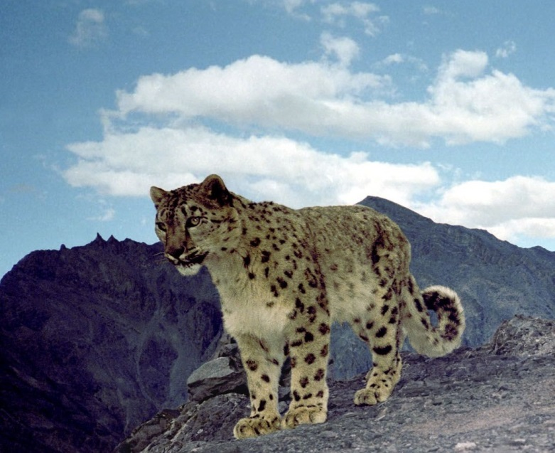
Migrace vertikální

Slide 44
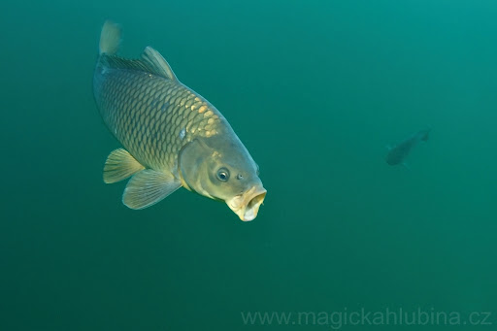
Migrace vertikální

Slide 45
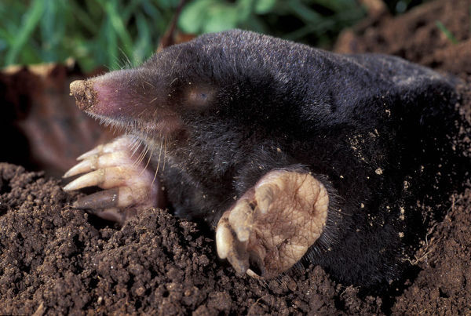
Migrace vertikální

Slide 46
Blíží se zima – co dělat?
migrace
hibernace
nějak to přežít

Slide 47
Hibernace a torpor

Slide 48
Hibernace a torpor
hibernace – dlouhodobý stav (měsíce, někdy pouze týdny)
torpor – krátkodobý stav (hodiny, dny, vzácně i týdny)

Slide 49
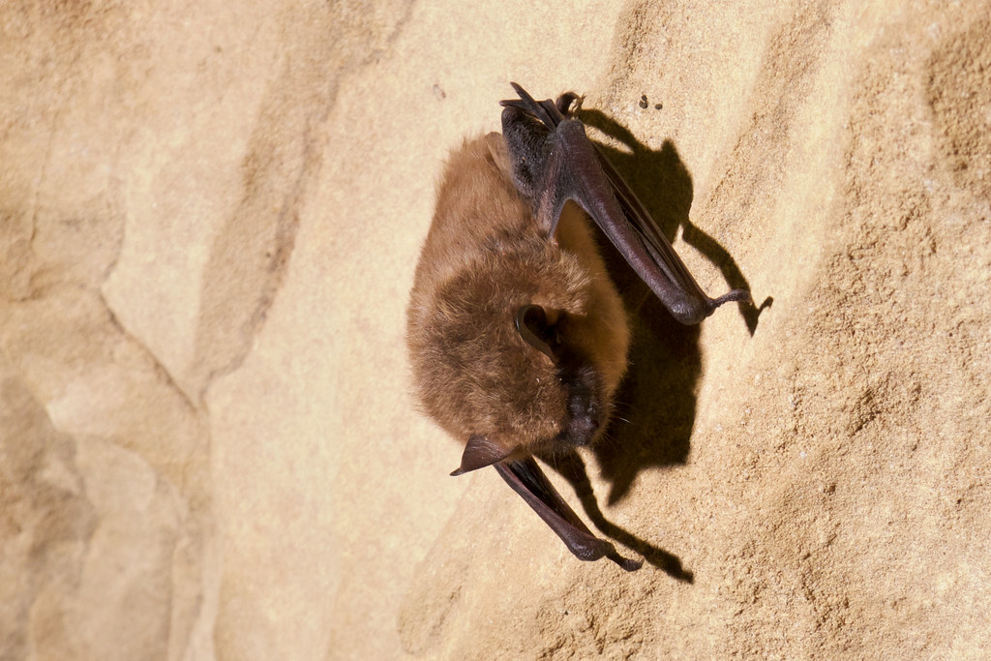
Hibernace a torpor
hibernace – dlouhodobý stav (měsíce, někdy pouze týdny)
torpor – krátkodobý stav (hodiny, dny, vzácně i týdny)

Slide 50
Hibernace a torpor
hibernace – dlouhodobý stav (měsíce, někdy pouze týdny)
torpor – krátkodobý stav (hodiny, dny, vzácně i týdny)
snížení všech tělesných dějů na nezbytně nutné minimum (vyrovnání tělesné teploty na úroveň okolí a úměrně tomu zpomalení ostatních dějů v těle – dechová a tepová frekvence)
nutné zásoby

Slide 51
Hibernace – zásoby

Slide 52
Hibernace – zásoby
tuk nebo potrava

Slide 53
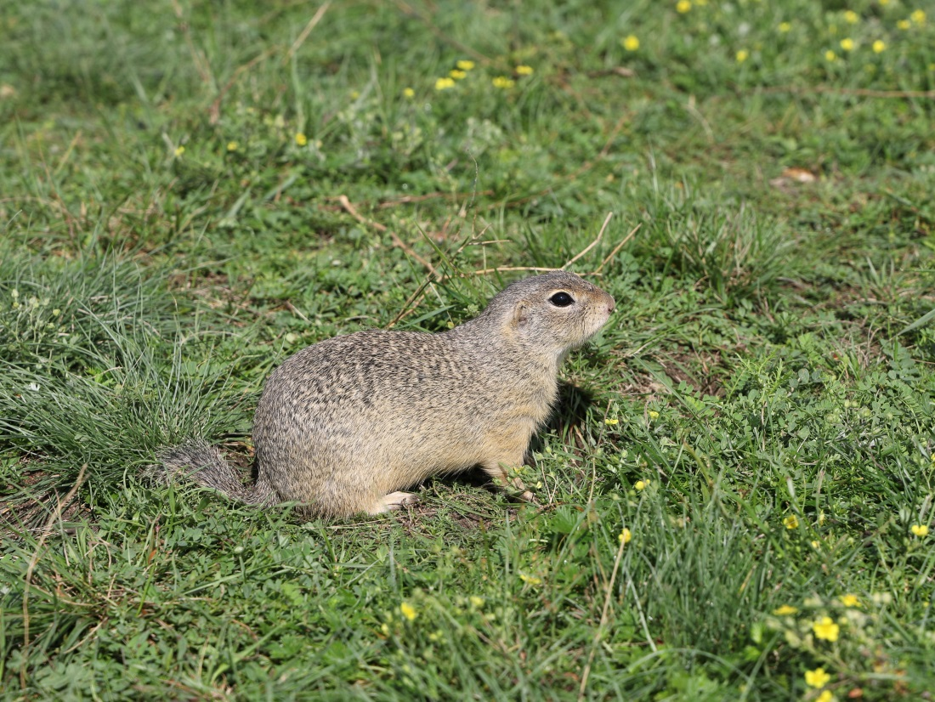
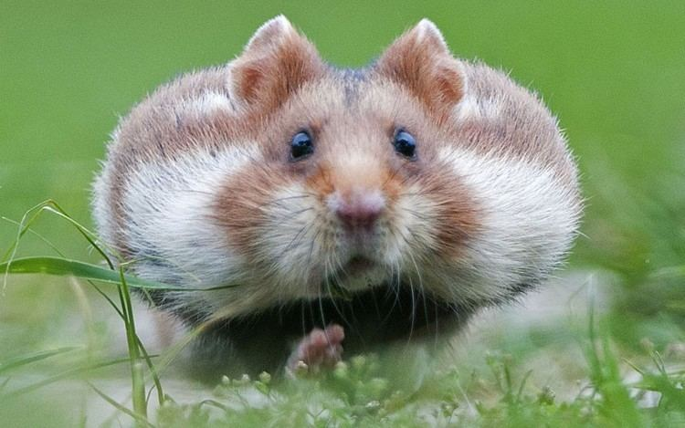
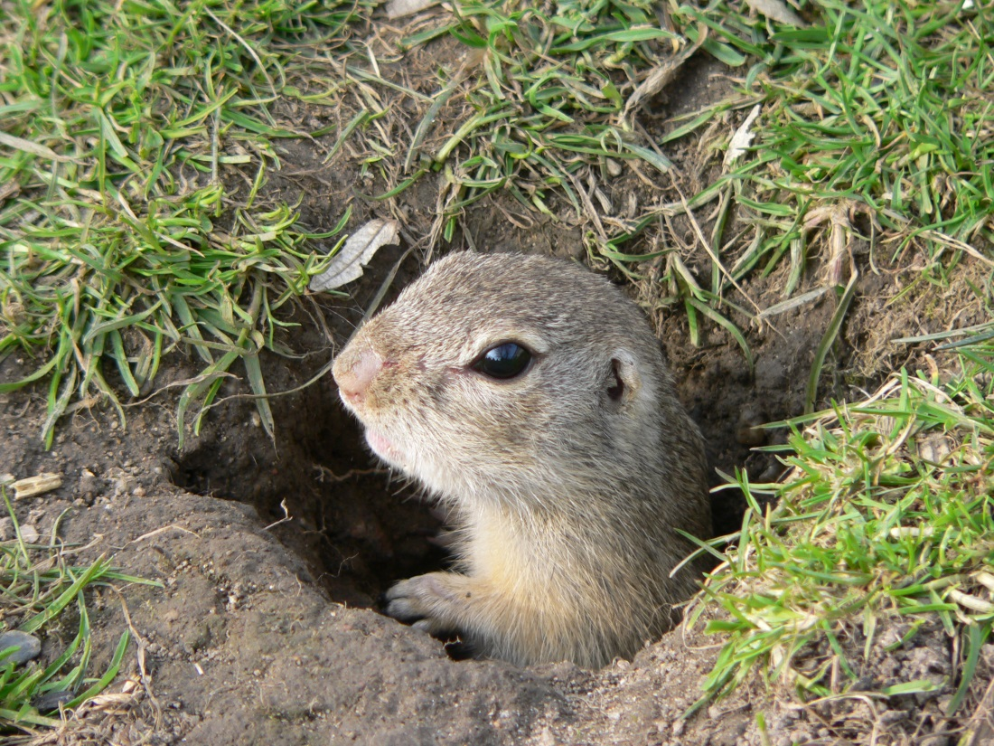
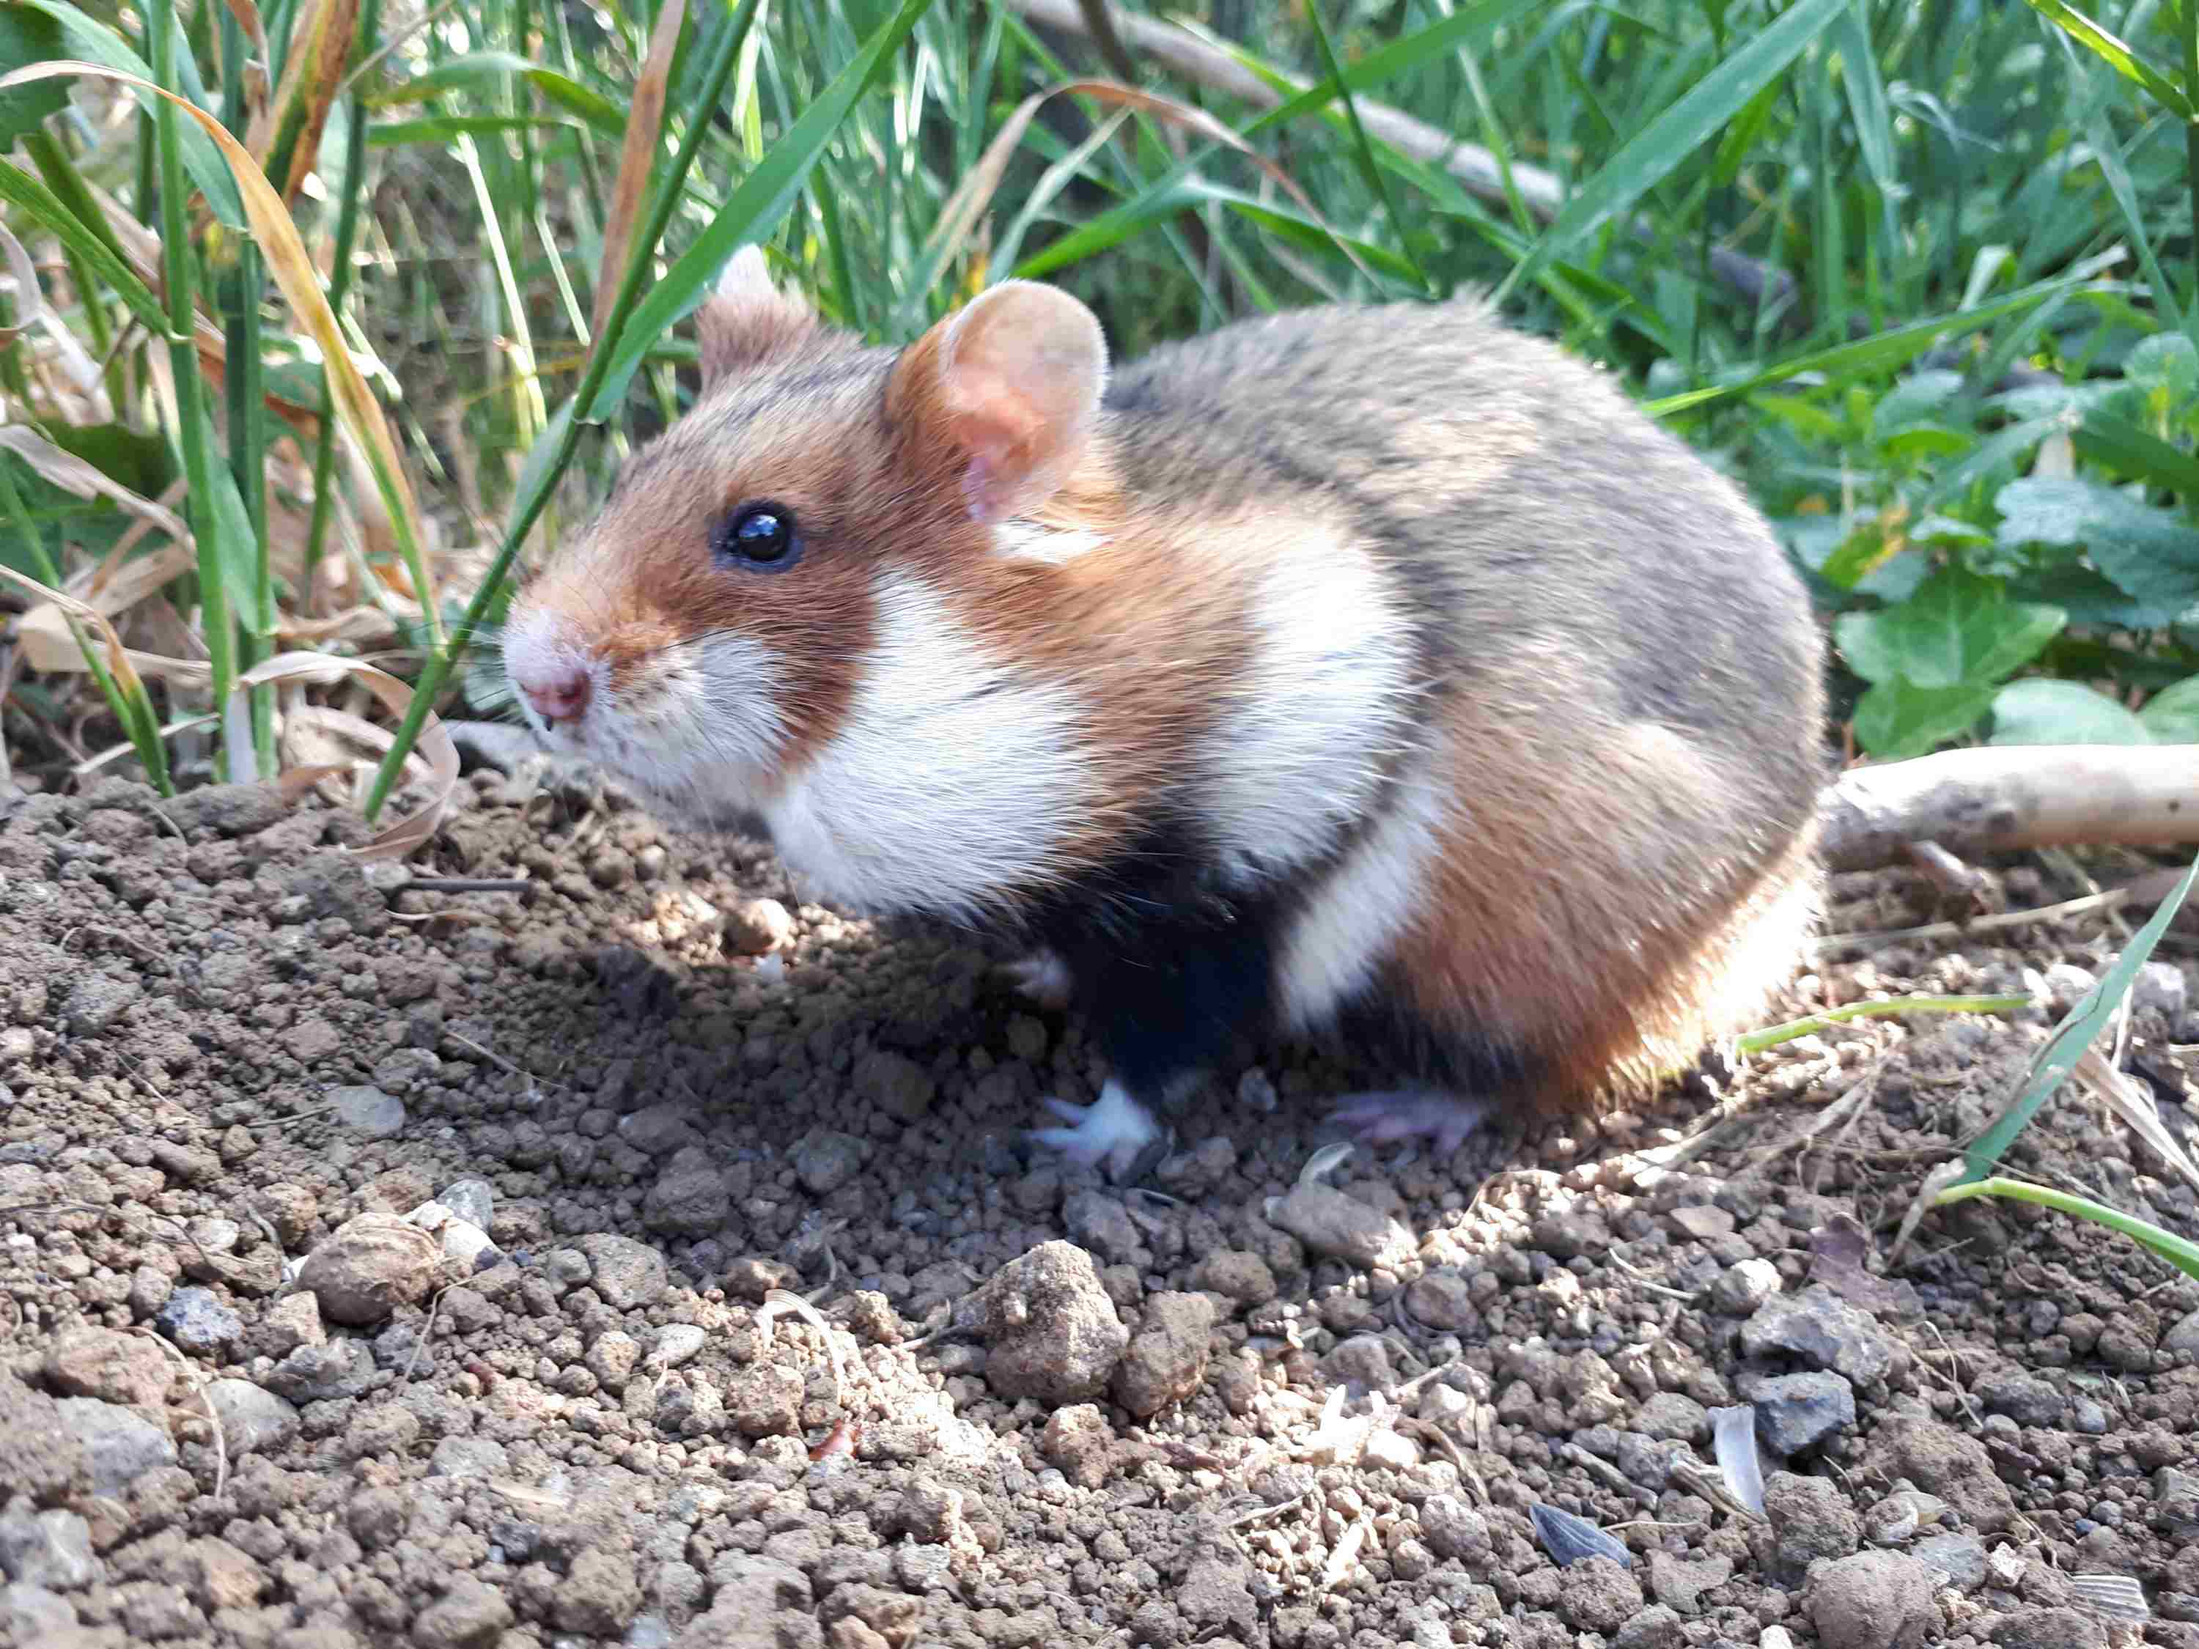

Slide 54
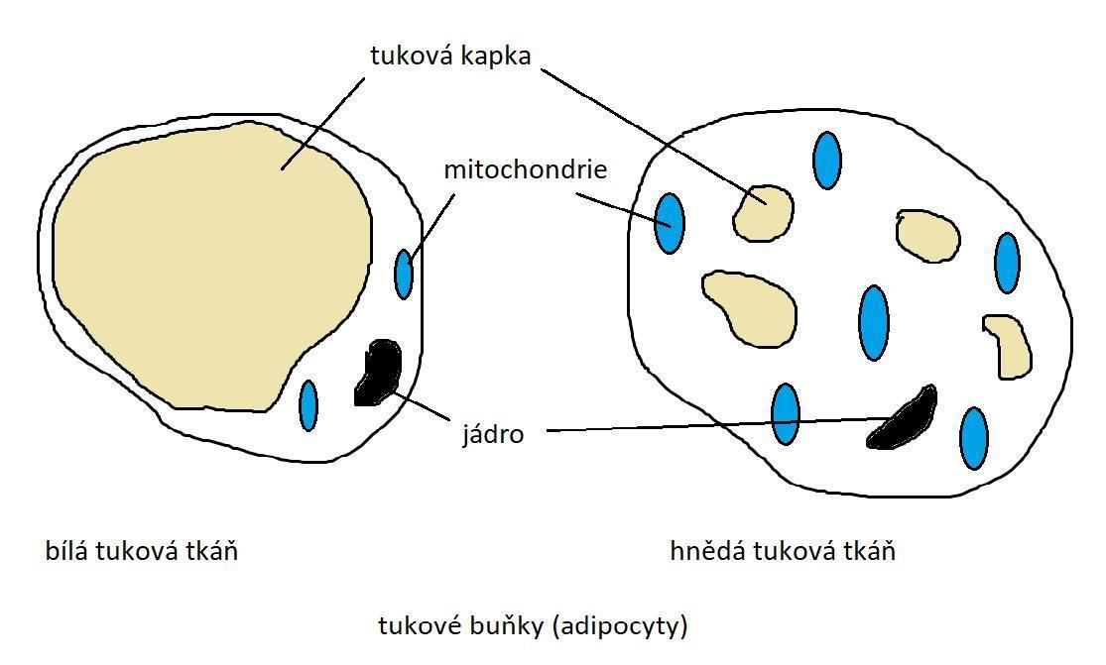
Hibernace – zásoby
tuk – bílý nebo hnědý (béžový)

Slide 55
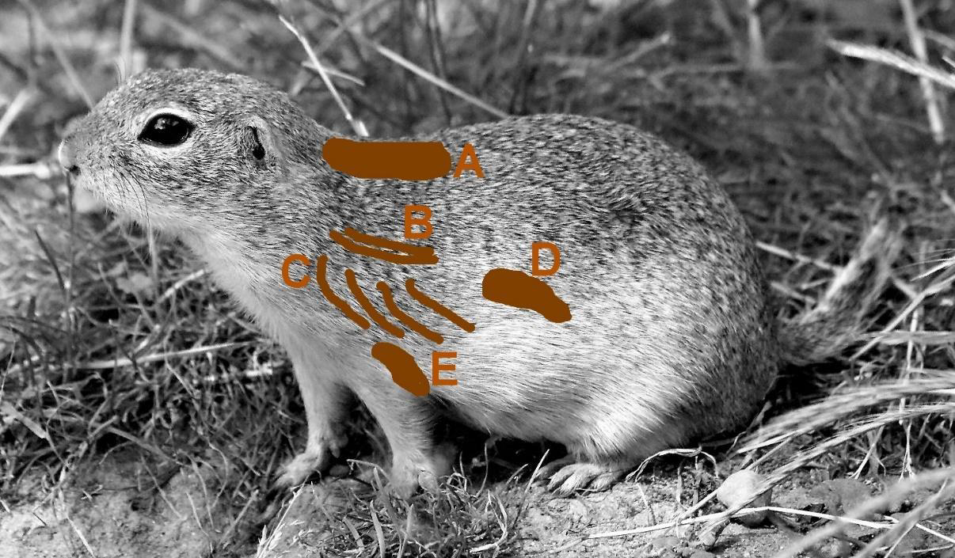
Hibernace – zásoby
tuk – hnědý

Slide 56
Hibernace – zásoby
hnědý tuk – důležitý pro probouzení

Slide 57
Hibernace – zásoby – tuk

Slide 58
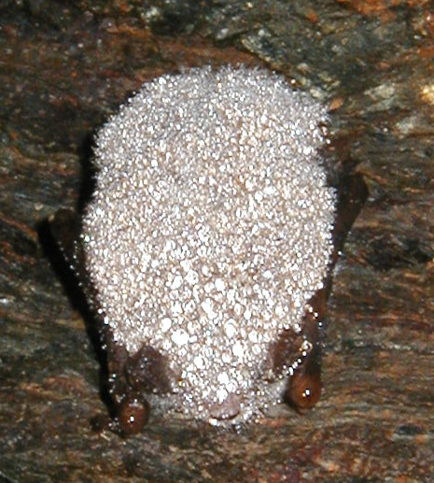
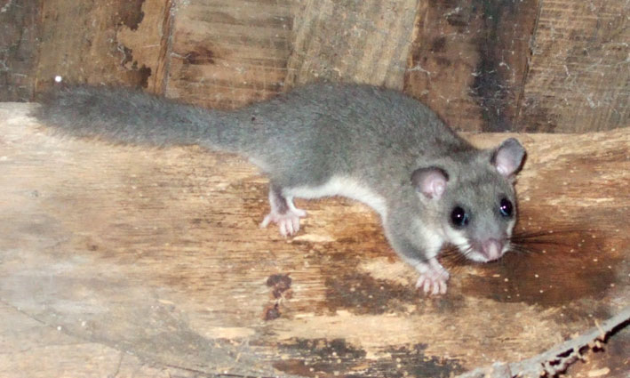
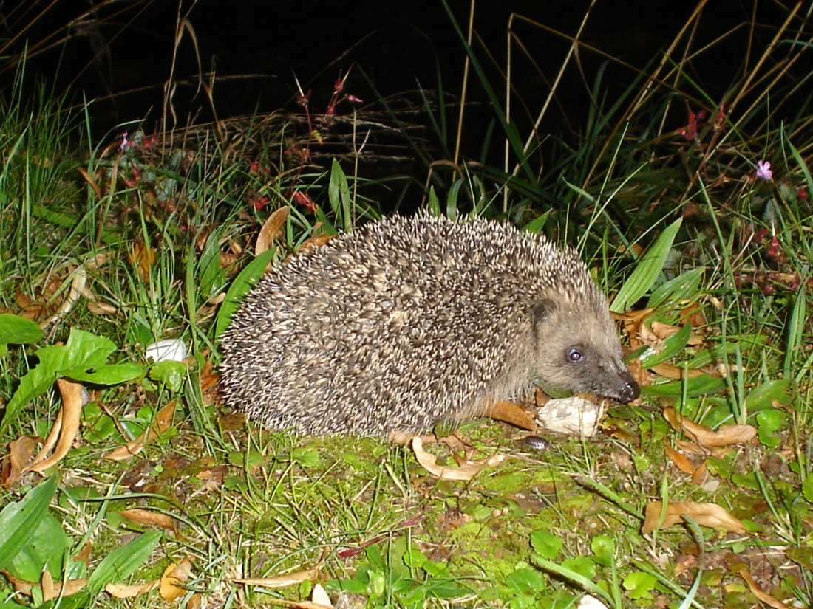
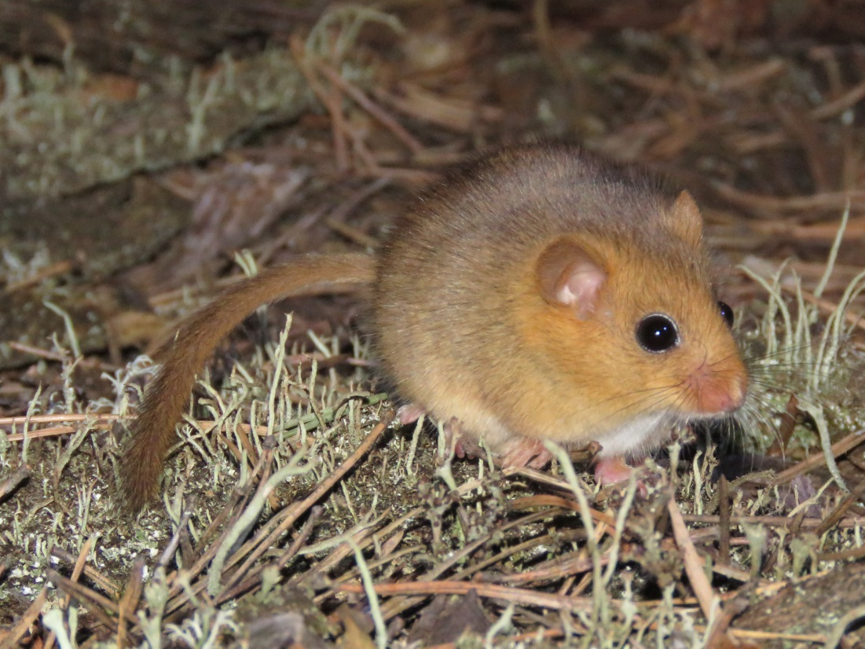

Slide 59
Hibernace – zásoby – potrava

Slide 60
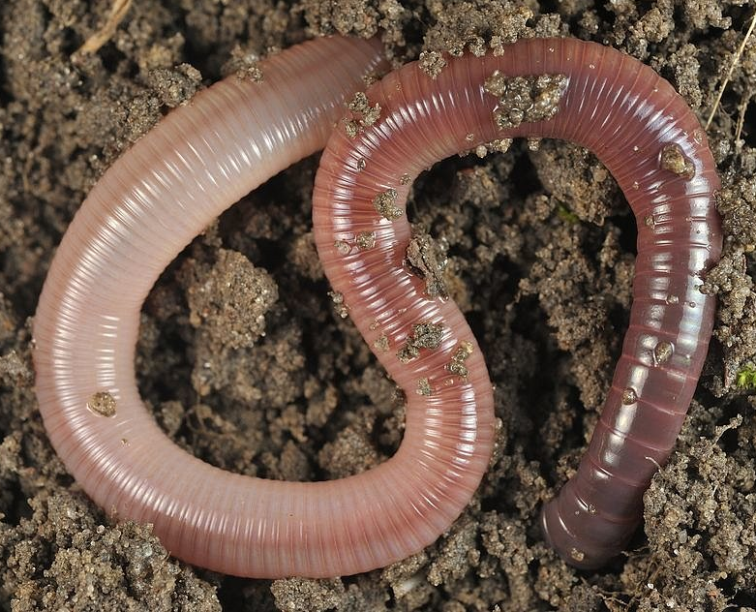
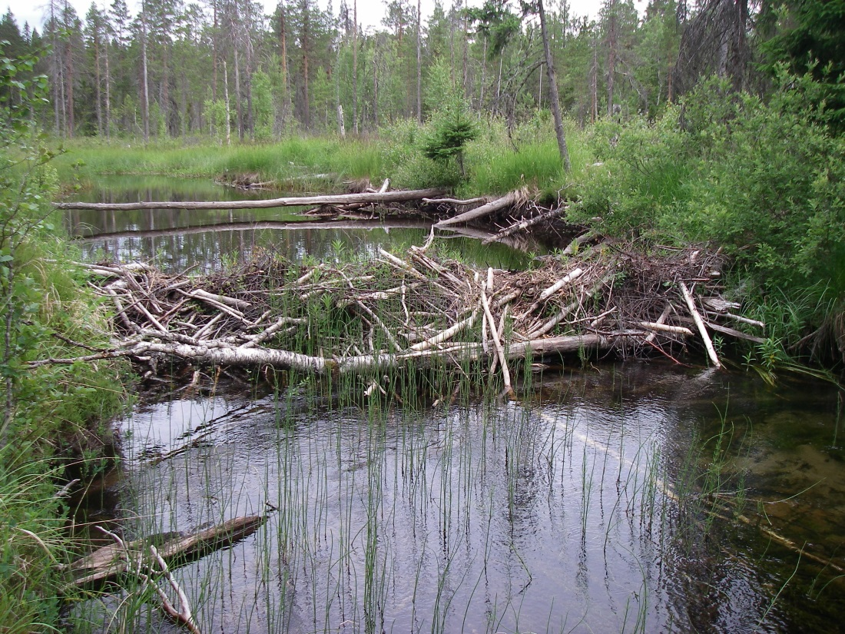
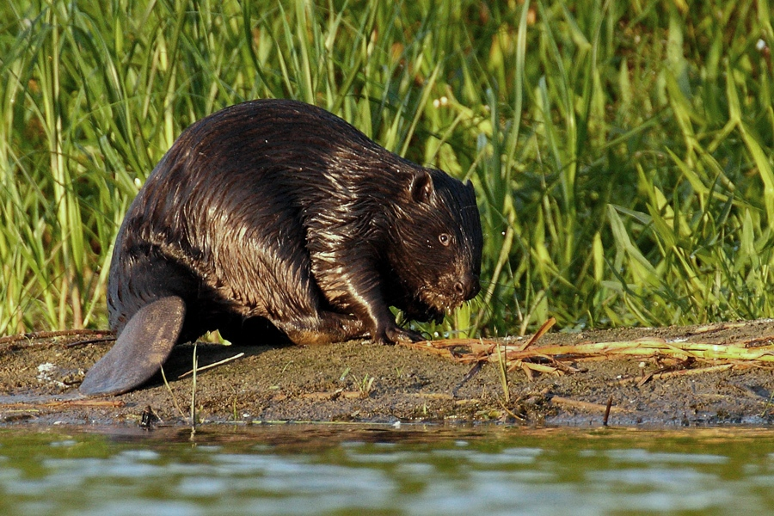

Slide 61
Blíží se zima – co dělat?
migrace
hibernace
nějak to přežít

Slide 62
Živočichové celoročně aktivní
se stálým výskytem

Slide 63
Živočichové celoročně aktivní
se stálým výskytem
téměř nic se nemění

Slide 64
Živočichové celoročně aktivní
se stálým výskytem
téměř nic se nemění
nebo

Slide 65
Živočichové celoročně aktivní
se stálým výskytem
téměř nic se nemění
nebo
změna tělního pokryvu

Slide 66
Živočichové celoročně aktivní
se stálým výskytem
téměř nic se nemění
nebo
změna tělního pokryvu
změna potravy

Slide 67
Živočichové celoročně aktivní
se stálým výskytem
téměř nic se nemění
nebo
změna tělního pokryvu
změna potravy
zásoby

Slide 68
Živočichové celoročně aktivní
se stálým výskytem
téměř nic se nemění
nebo
změna tělního pokryvu
změna potravy
zásoby
dočasné úkryty

Slide 69
Živočichové celoročně aktivní
se stálým výskytem
téměř nic se nemění
nebo
změna tělního pokryvu
změna potravy
zásoby
dočasné úkryty
ovlivnění doby porodu mláďat

Slide 70
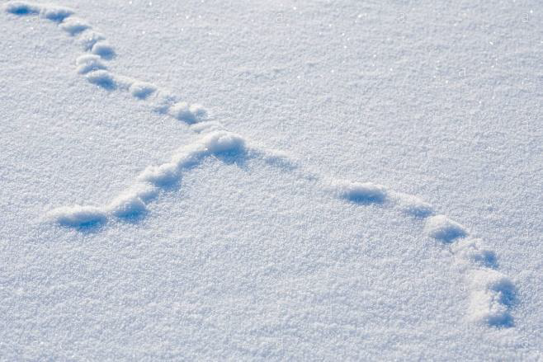
Živočichové celoročně aktivní
se stálým výskytem
téměř nic se nemění

Slide 71
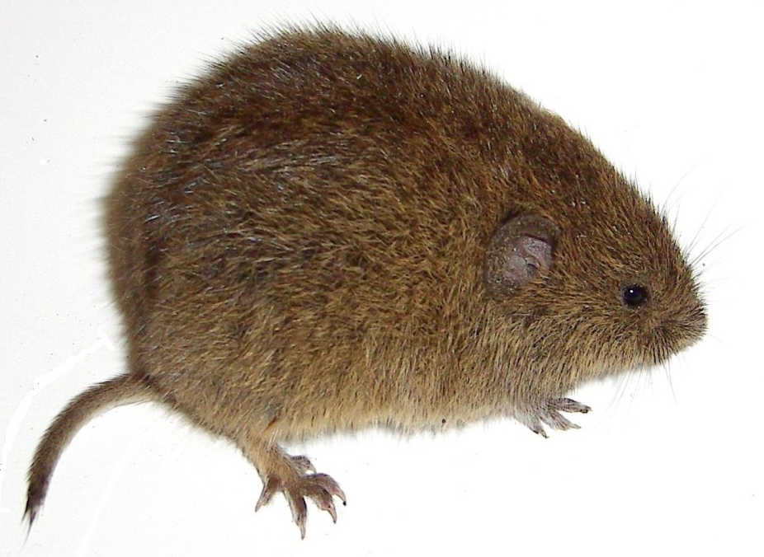
Živočichové celoročně aktivní
se stálým výskytem
téměř nic se nemění

Slide 72

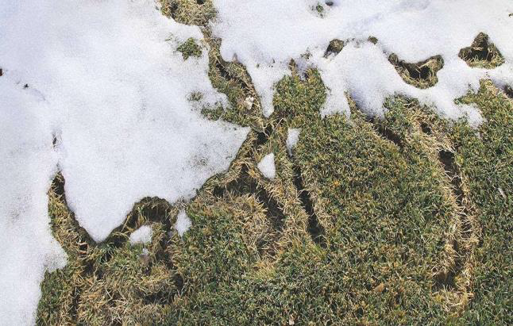
Živočichové celoročně aktivní
se stálým výskytem
téměř nic se nemění

Slide 73
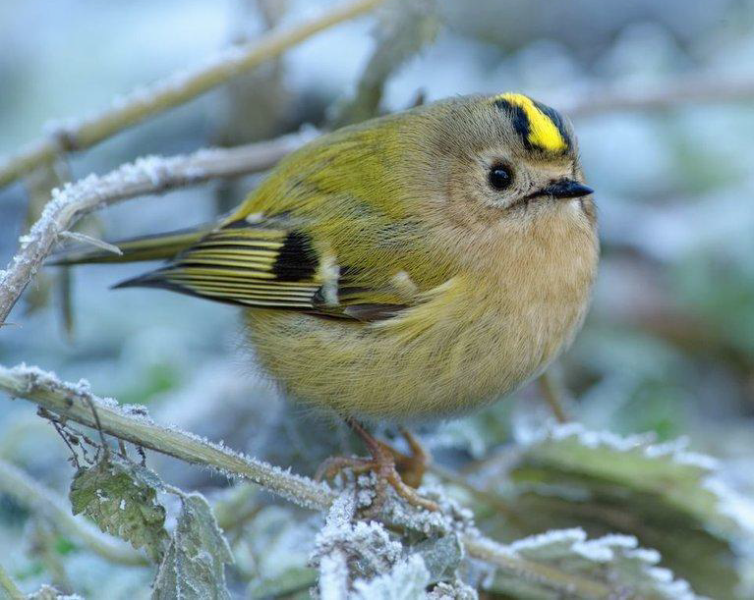
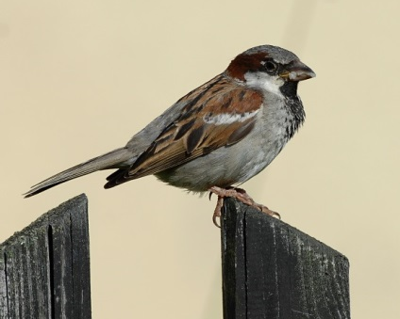
Živočichové celoročně aktivní
se stálým výskytem
téměř nic se nemění

Slide 74
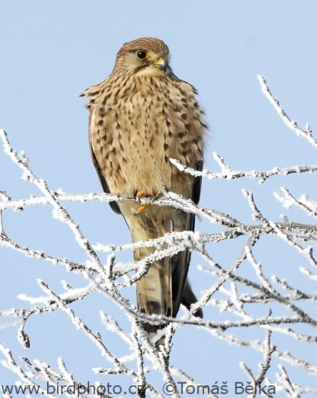
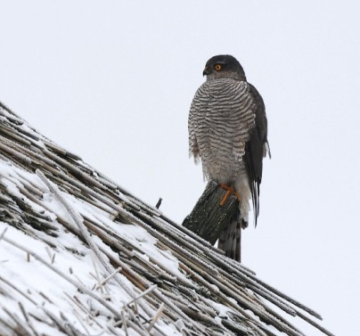
Živočichové celoročně aktivní
se stálým výskytem
téměř nic se nemění

Slide 75
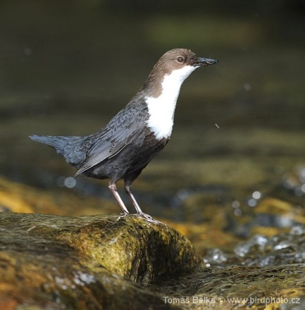
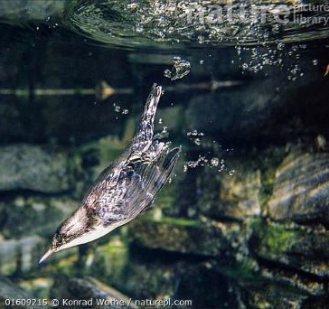
Živočichové celoročně aktivní
se stálým výskytem
téměř nic se nemění

Slide 76

Živočichové celoročně aktivní
se stálým výskytem
téměř nic se nemění

Slide 77

Živočichové celoročně aktivní
se stálým výskytem
téměř nic se nemění

Slide 78

Živočichové celoročně aktivní
se stálým výskytem
téměř nic se nemění

Slide 79
Živočichové celoročně aktivní
se stálým výskytem
změna tělního pokryvu

Slide 80

Živočichové celoročně aktivní
se stálým výskytem
změna tělního pokryvu

Slide 81

Živočichové celoročně aktivní
se stálým výskytem
změna tělního pokryvu

Slide 82


Živočichové celoročně aktivní
se stálým výskytem
změna tělního pokryvu

Slide 83


Živočichové celoročně aktivní
se stálým výskytem
změna tělního pokryvu

Slide 84
Živočichové celoročně aktivní
se stálým výskytem
změna potravy

Slide 85



Živočichové celoročně aktivní
se stálým výskytem
změna potravy

Slide 86
Živočichové celoročně aktivní
se stálým výskytem
zásoby

Slide 87


Živočichové celoročně aktivní
se stálým výskytem
zásoby

Slide 88
Živočichové celoročně aktivní
se stálým výskytem
dočasné úkryty

Slide 89



Živočichové celoročně aktivní
se stálým výskytem
dočasné úkryty

Slide 90
Živočichové celoročně aktivní
se stálým výskytem
ovlivnění doby porodu mláďat

Slide 91
Živočichové celoročně aktivní
se stálým výskytem
ovlivnění doby porodu mláďat - utajená březost
- prodloužená březost
- (oddálené oplození)

